Slide 1


陽光能源集團電子報
2020年第三十六期

Slide 2
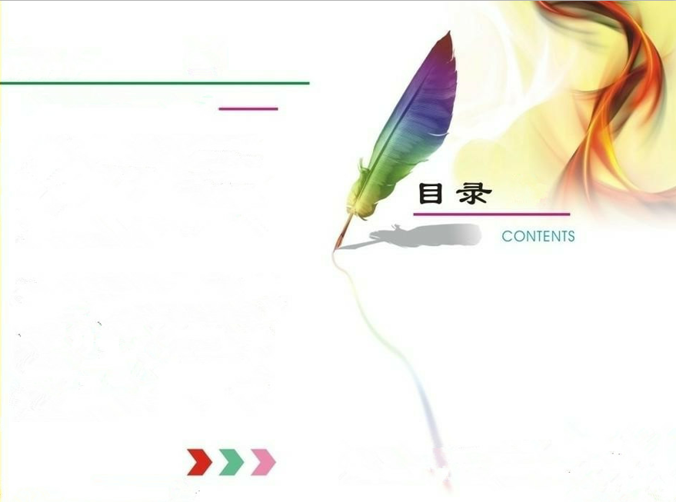
團結協作、攻堅克難、大膽創新、自主改造 —— 03

Slide 3

團結協作、攻堅克難、大膽創新、自主改造
——晶體公司後道老舊設備改造小組
為滿足行業 M6 矽片的需求，晶體公司自 2020 年 7 月份開始陸續進行G１向 M6 產品規格的轉型，而產線現有的部分後道工序老舊設備不具備 M6 矽片的生產能力，需盡快進行改造。
為節省改造成本，切片生技部主動提出嘗試自行改造，並組建由郭躍任組長、生技和設備人員共同組成的“後道老舊設備改造小組”。該小組經多次討論、推理、論證後確定了插片機、 清洗機、分選機的改造方案。在插片機原 G1 矽片上料工裝尺寸嚴重不足的情況下，小組通過調整側、後擋板尺寸及自制 L 型側噴件、薄型固定板等創新型改造，滿足插片需求；為解決清洗機 M6 矽片因片面大而產生的粘片問題，小組多次研究慢提拉系

Slide 4
統，並由大家集思廣益確定改動小、成本低的慢提拉槽架增高的簡潔方案，粘片問題改善效果明顯。在臺達分選機上料工裝嚴重制約片盒裝夾的情況下，小組研發並自制前、側定位擋塊，調整檢測模組和優化參數，最終實現 M6 矽片的順暢流轉和檢測能力。
經過改造小組業務部門壹個多月的共同努力及密切配合，不僅圓滿完成改造且經跟蹤、驗證，數據穩定，改造後的設備已具備 M6 矽片的流轉能力，可以滿足臨時提產需求，改造費用僅為廠家改造費用的16%，合計節省資金 50.6 萬元。
晶體公司後道老舊設備改造小組成員攻堅克難、大膽創新，是全體員工學習的榜樣，晶體公司全員在今後的工作中必將註重成本、關註細節， 群策群力、共創共贏，為集團公司的發展貢獻力量。

Slide 5
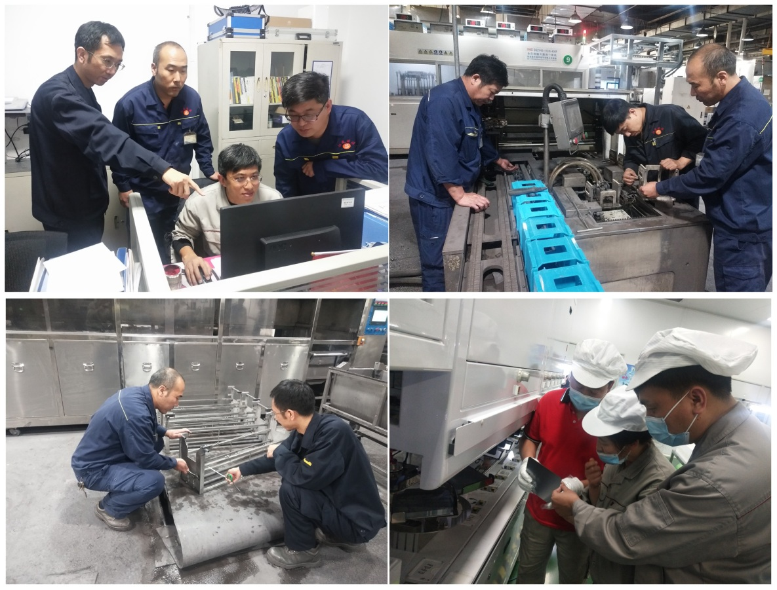

Slide 6

2020-10-30

